Slide 1
ΦΛΕΓΜΟΝΗ ΕΠΑΓΟΜΕΝΗ ΑΠΟ ΤΗΝ ΚΙΝΗΤΟΠΟΙΗΣΗ ΤΗΣ ΦΥΣΙΚΗΣ ΑΝΟΣΙΑΣ – Μέρος-ΙΙ
Μ.Ν. Μανουσάκης
Παθολογική Φυσιολογία, Ιατρική Σχολή
Εθνικό & Καποδιστριακό Πανεπιστήμιο Αθηνών

Slide 2
ΕΝΕΡΓΟΠΟΙΗΤΕΣ:
PAMPs/DAMPs
Aυτοαντιγόνα
Eνεργοποίηση PRRs
μακροφάγα
επιθηλιακά κύτταρα, κλπ
Eνεργοποίηση TcRs & BcRs
Ag παρουσίαση (APCs)
ΑΙΣΘΗΤΗΡΕΣ:
ΔΙΑΜΕΣΟΛΑΒΗΤΕΣ:
κυτταροκίνες
χημειοκίνες
ROS, κλπ
ΑΠΟΚΡΙΣΕΙΣ ΕΜΦΥΤΗΣ
ΑΝΟΣΙΑΣ
ΑΠΟΚΡΙΣΕΙΣ ΕΠΙΚΤΗΤΗΣ
ΑΝΟΣΙΑΣ
Στενή διασύνδεση ανοσολογικών αποκρίσεων

Slide 3
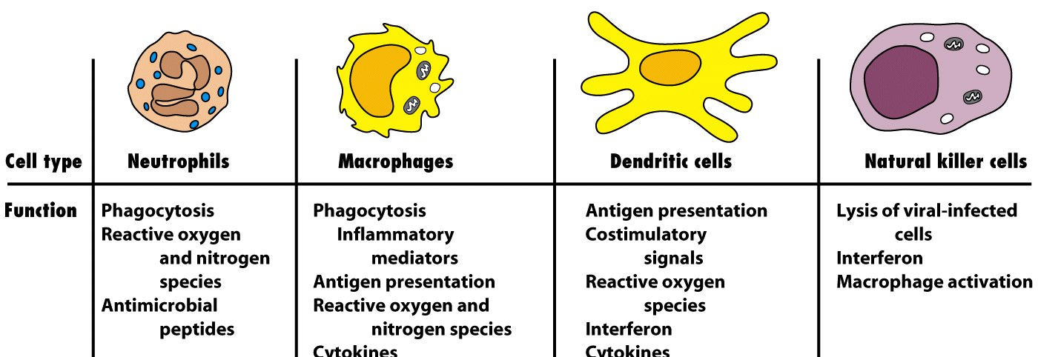
Φαγοκύτταρα: κεντρικός ρόλος στην έμφυτη ανοσία
“Επαγγελματικά” φαγοκύτταρα
Antigen presentation
Phagocytosis
Αντιγονο-παρουσιαστικά κύτταρα

Slide 4
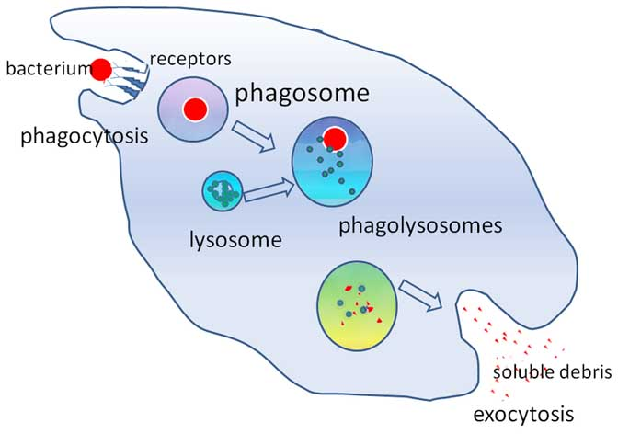
Ο ρόλος των φαγοκυττάρων στην έμφυτη ανοσία
Αλληλουχία γεγονότων σε μια λοίμωξη
1. Είσοδος του παθογόνου
2. Αναγνώριση του παθογόνου
3. Φαγοκυττάρωση και θανάτωση του παθογόνου
Αντιβακτηριακές ουσίες στα φαγολυσοσώματα
Oxygen-dependent compounds
  Hydrogen peroxide
  Superoxide
  Hydroxil radicals (OH)
  Activated halides (Cl_, I_, Br_)
  Nitrous oxide
Oxygen-independent compounds
  Acids
  Lysosome (degrades bacterial peptidoglycan)
  Lactoferrin (chelates iron)
  Defensins
  Proteases, elastase, cathepsin G

Slide 5
Ο ρόλος των φαγοκυττάρων στην έμφυτη ανοσία
Αλληλουχία γεγονότων σε μια λοίμωξη
1. Είσοδος του παθογόνου
2. Αναγνώριση του παθογόνου
3. Φαγοκυττάρωση και θανάτωση του παθογόνου
4. Επαγωγή τοπικής φλεγμονής [Μακροφάγα]

Slide 6
Ο ρόλος των φαγοκυττάρων στην έμφυτη ανοσία
Αλληλουχία γεγονότων σε μια λοίμωξη
1. Είσοδος του παθογόνου
2. Αναγνώριση του παθογόνου
3. Φαγοκυττάρωση και θανάτωση του παθογόνου
4. Επαγωγή τοπικής φλεγμονής [Μακροφάγα]
Παραγωγή φλεγμονωδών κυτταροκινών (TNFα, IL-1β, χημειοκίνες, ....)

Slide 7
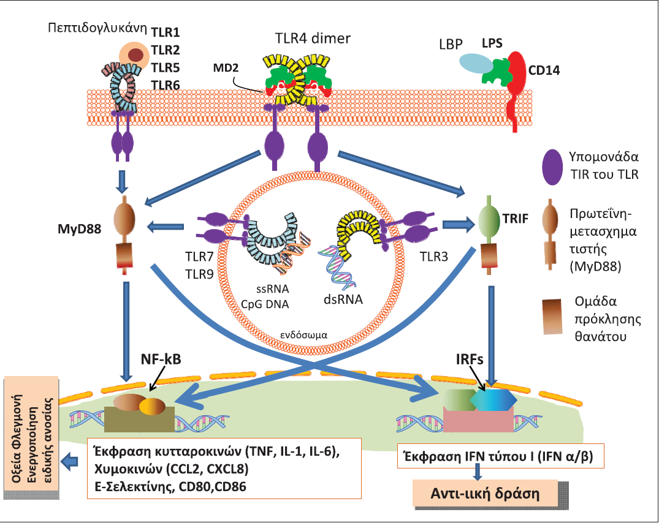
Η διέγερση των υποδοχέων TLR καταλήγει στην ενεργοποίηση των μεταγραφικών παραγόντων
NFκB και IRFs ➔ παραγωγή κυτταροκινών
MyD88: myeloid differentiation primary response protein 88
TRIF = TIR domain containing
adapter inducing interferon-β, και όπου TIR σημαίνει
Toll-Interleukin-1 Receptor domain
IRFs = interferon regulatory factors

Slide 8
TLR4 dimer
TLR1:TLR2
TLR2:TLR6
TLR5 dimer
LBP
LPS
MD2
LPS
CD14
0
0
TIRAP:TIR domain containing adaptor protein
TIR: Toll-IL-1 receptor
IRAK=intereukin-1 receptor associated kinase
MyD88: myeloid differentiation primary response protein 88
TAK : TGF-β activated kinase-1
TRAF= Tumor necrosis factor Receptor Associated Factor
TIRAP
Ενδόσωμα
MyD88
IRAK4/1
0
0
TRAF6
TAB1/2/3
NF-κB
TAK1
TRIF
ανενεργός
IKKK
Ενεργός
IKKK
TBK1
TRAM
IRF3 ανενεργός
NEMO
Iκ-B κινάση
(IKK)
γ
γ
Ενεργός
IKK-β
2
Ουμπικουϊτίνωση και αποδόμηση του φωσφορυλιωμένου
Iκ-B στο πρωτεάσωμα
α
β
α
β
IKKε/IKK i
Από το Βιβλίο «Παθοφυσιολογία Μουτσόπουλου» Βλαχογιαννόπουλος, Τζιούφας (εκδότες), Υπό έκδοση από τις εκδόσεις Πασχαλιδη
1
Iκ-B
NF-κB
Μετανάστευση του
NF-κB στον πυρήνα
ΤΑΒ=TAK-1 binding
protein,
Συνενεργοποιητής
NF-κB
TNF, IL-12
IRF3
IFN-I

Slide 9
Tumor necrosis factor-α (TNFα)
Μοριακά χαρακτηρ/κά | Σήμα διεγέρσεως | Παράγεται από | Κύτταρα στόχοι | Δράσεις
ομοτριμερές (51 ΚD) | Λιποπολυσακ-χαρίδη (LPS), Ιντερφερόνη-γ (IFN-γ) | Μακροφάγα Τ-λεμφοκύτταρα Μαστοκύτταρα,Κύτταρα ΝΚ | ενδοθηλιακά κύτταρα, ουδετερόφιλα, υποθάλαμος ηπατοκύτταρα μύες-λίπος | ↑ μορίων προσκόλλησης Έκκριση χημειοκινών IL-1, ΙL-6, ενεργοποίηση ουδετεροφίλων πυρετογόνο αντίδραση οξείας φάσης καχεξία, καταπληξία, θρόμβωση, υπογλυκαιμία
Βακτήριο
TNF
IL-1β
Μακροφάγο

Slide 10
Ιντερλευκίνη-1 (IL-1)
Μοριακά χαρακτηριστικά | Σήμα διεγέρσεως | Παράγεται από | Κύτταρα στόχοι | Δράσεις
IL-1α, IL-1β (30% ομολογία) 17ΚD | LPS, TNF | μακροφάγα, δενδριτικά, ουδετερόφιλα επιθηλιακά, ενδοθηλιακά κύτταρα | ενδοθηλιακά κύτταρα, υποθάλαμος, ηπατοκύτταρα, μυελός οστών | ↑ μορίων προσκόλλησης πυρετογόνο, αντίδραση οξείας φάσης, ↑ παραγωγής ΑΜΠ και ουδετεροφίλων
Βακτήριο
IL-1
TNF
Μακροφάγο
Η παραγωγή της IL-1 πυροδοτείται από τον TNF και την LPS

Slide 11
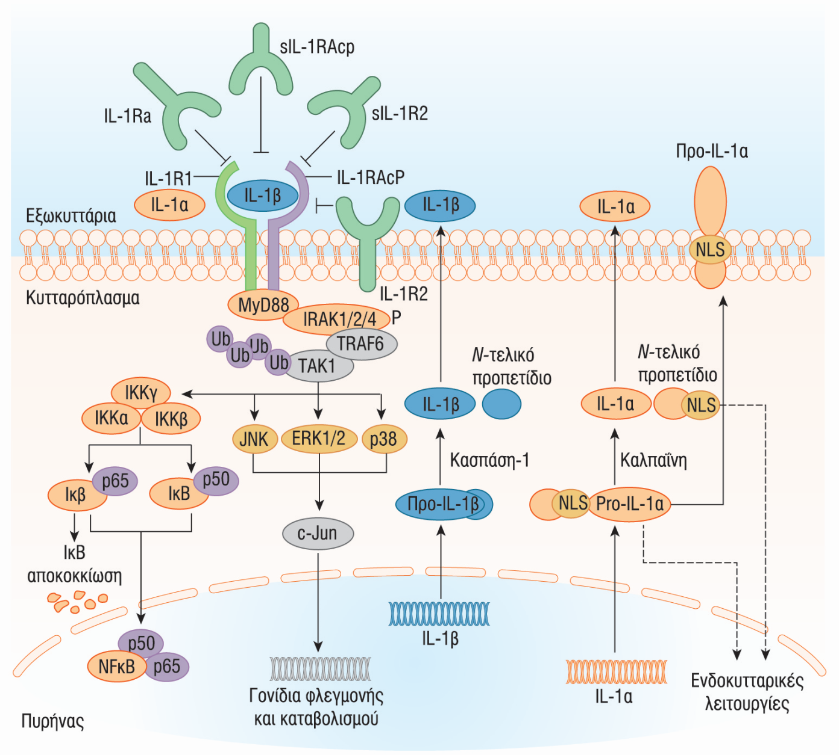
Η IL-1β ενεργοποιεί τον NF-κΒ, τις MAP κινάσες και κατ΄ακολουθία τον παράγοντα c-Jun
ERK1/2=extracellular signal–regulated kinases
IL-1Ra = interleukin-1 receptor antagonist
NLS (αλληλουχίες
πυρηνικής μετακίνησης- nuclear
localization sequences)
Η ονομασία caspases, προήλθε ως ακρωνύμιο των λέξεων: cysteine-
aspartic proteases, cysteine aspartases ή cysteine-dependent aspartate-directed proteases.

Slide 12
Ιντερλευκίνη-6 (IL-6)
Μοριακά χαρακτηριστικά | Σήμα διεγέρσεως | Παράγεται από | Κύτταρα στόχοι | Δράσεις
ομοδιμερής πρωτεΐνη 19-26 KD | μικροβιακή λοίμωξη, τραύμα, ιστική βλάβη, IL-1, TNF | μακροφάγα, ενδοθηλιακά, ινοβλάστες, Τ-λεμφοκύτταρα | Β-λεμφοκύτταρα Ηπατικά κύτταρα Μυελός οστών | Ωρίμανση Β κυττάρων → παραγωγή αντισωμάτων, πολλαπλ/σμός κυττάρων μυελώματος, αντίδραση οξείας φάσης, ↑παραγωγή ουδετεροφίλων
Η παραγωγή IL-6 ακολουθεί την παραγωγή των TNF και IL1

Slide 13
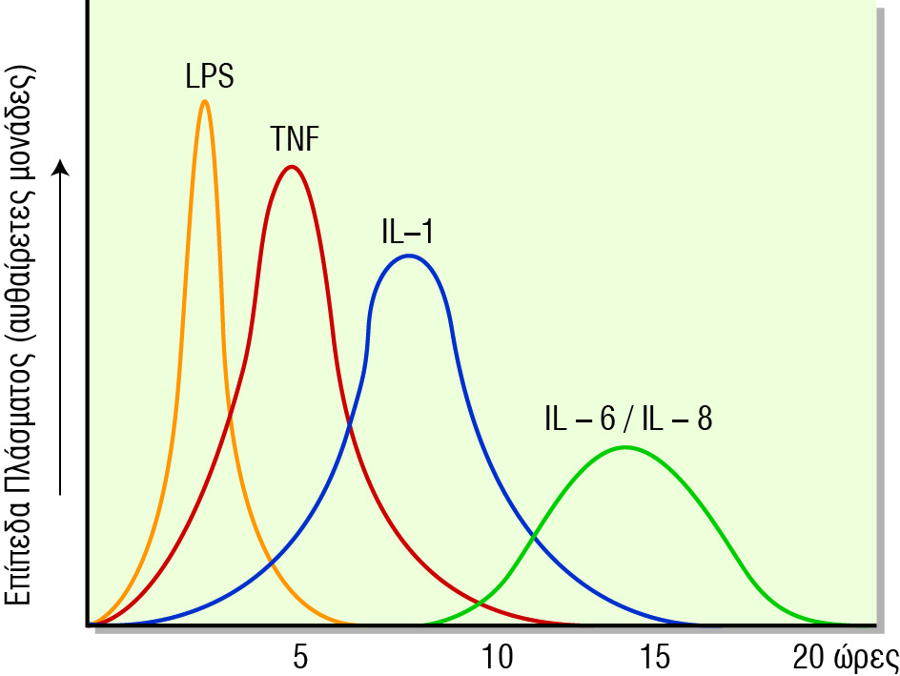
Ο καταρράκτης των κυτταροκινών στη σηψαιμία

Slide 14
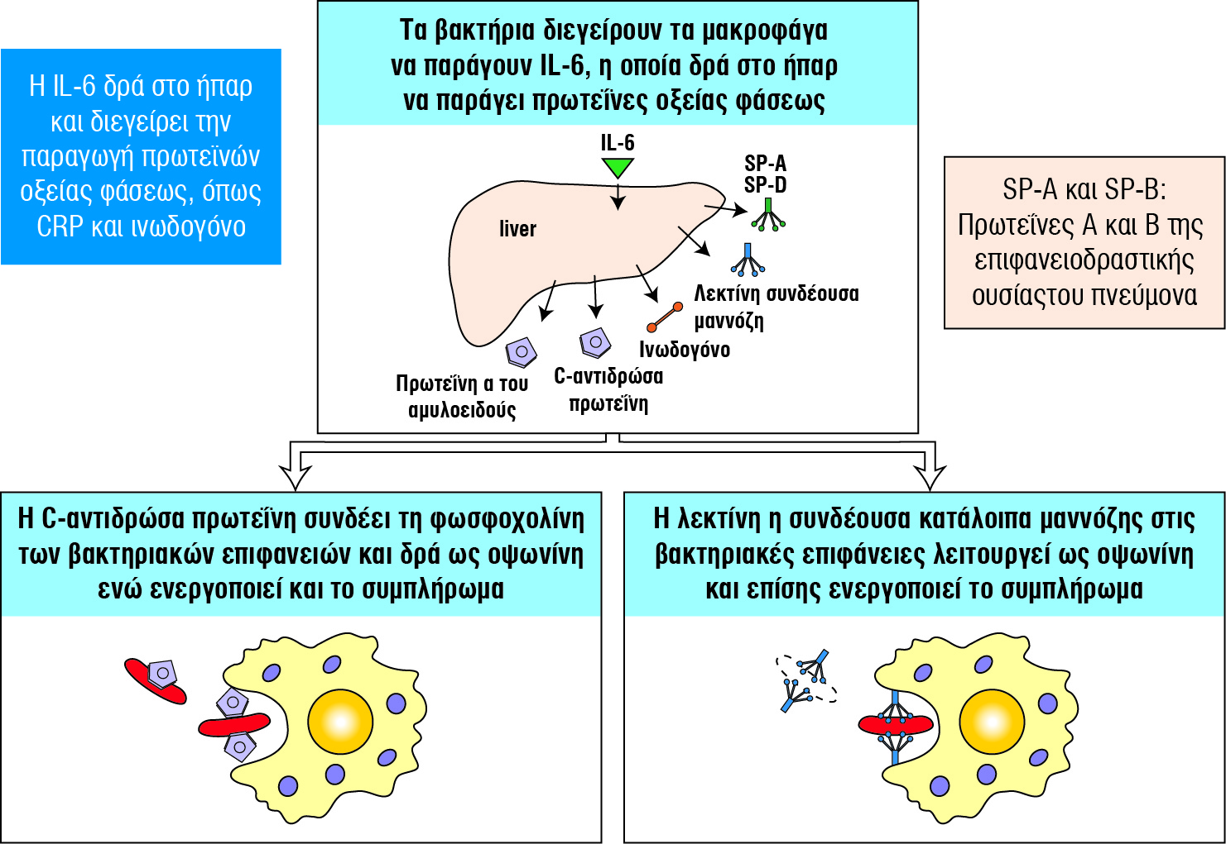
Η IL-6 επάγει την παραγωγή πρωτεϊνών οξείας φάσεως: υποστήριξη των φλεγμονωδών διεργασιών

Slide 15
Ο ρόλος των φαγοκυττάρων στην έμφυτη ανοσία
Αλληλουχία γεγονότων σε μια λοίμωξη
1. Είσοδος του παθογόνου
2. Αναγνώριση του παθογόνου
3. Φαγοκυττάρωση και θανάτωση του παθογόνου
4. Επαγωγή τοπικής φλεγμονής [Μακροφάγα]
Παραγωγή φλεγμονωδών κυτταροκινών (TNFα, IL-1β, χημειοκίνες, ....)
Προσέλκυση ανοσοκυττάρων στην περιοχή λοίμωξης
Περαιτέρω αντιδράσεις για την εξάλειψη παθογόνου

Slide 16
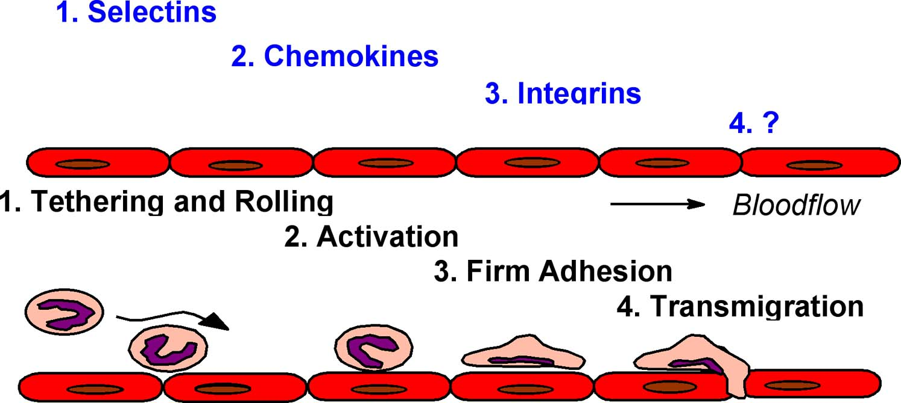
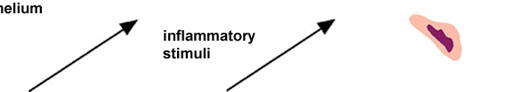
Προσέλκυση λευκοκυττάρων στην περιοχή λοίμωξης (εξαγγείωση)
Άλλα προσκολλητικά μόρια
Σελεκτίνες
Ιντεργκρίνες
Ροή αίματος
Ασθενής σύνδεση
& ρολάρισμα
Ενεργοποίηση &
ισχυρή σύνδεση
Mετανάστευση
(διαπήδηση)
Endothelium
Ενδοθήλιο
Επαγωγή
TNFα, IL-1β, χημειοκινών
από σήματα “κινδύνου”
Άφιξη στην περιοχή λοίμωξης
Περιοχή λοίμωξης
(επιτόπια μακροφάγα)

Slide 17
Οι σύγχρονες θεραπευτικές παρεμβάσεις σε χρόνια φλεγμονώδη νοσήματα στοχεύουν στην καταστολή των κυτταροκινών ή των προσκολλητικών μορίων:
TNFα: Ρευματοειδής αρθρίτιδα, ψωριασική αρθρίτιδα, αγκυλοποιητική σπονδυλαρθρίτιδα, φλεγμονώδεις νόσοι εντέρου
IL-1β: αυτοφλεγμονώδη νοσήματα (Νόσος Still ενηλίκων, Μεσογειακός πυρετός, Σύνδρομο CAPS)
IL-6: Ρευματοειδής αρθρίτιδα
VLA-4: Σκλήρυνση κατά πλάκας

Slide 18
Ο ρόλος των φαγοκυττάρων στην έμφυτη ανοσία
Αλληλουχία γεγονότων σε μια λοίμωξη
1. Είσοδος του παθογόνου
2. Αναγνώριση του παθογόνου
3. Φαγοκυττάρωση και θανάτωση του παθογόνου
4. Επαγωγή τοπικής φλεγμονής
5. Επαγωγή επίκτητης ανοσίας
➔ μόρια αντιγονικής παρουσίασης, συνενεργοποιητικά μόρια στα δενδριτικά κύτταρα και μακροφάγα
➔ ενεργοποίηση και κλωνική έκπτυξη Τ-λεμφοκυττάρων

Slide 19
Ο ρόλος των φαγοκυττάρων στην έμφυτη ανοσία
Αλληλουχία γεγονότων σε μια λοίμωξη
1. Είσοδος του παθογόνου
2. Αναγνώριση του παθογόνου
3. Φαγοκυττάρωση και θανάτωση του παθογόνου
4. Επαγωγή τοπικής φλεγμονής
5. Επαγωγή επίκτητης ανοσίας
6. Επαγωγή επούλωσης ιστών (tissue repair and remodeling) [Μακροφάγα]
➔ παραγωγή ενζύμων και κυτταροκινών (αυξητικοί παράγοντες, μεταλλοπρωτεϊνάσες, ...)

Slide 20
Λύση οξείας φλεγμονής
Μικρός ο χρόνος ζωής μορίων-διαβιβαστών στην υγρή φάση
Παραγωγή λιποξινών
  Προέρχονται από μεταβολίτες του αραχιδονικού οξέος (LXA₄, LXB₄)
  Αναστέλλουν την μετανάστευση και την χημειοταξία των ουδετεροφίλων
  Ενεργοποιούν την φαγοκυττάρωση αποπτωτικών κυττάρων από τα μακροφάγα
Παραγωγή επιλυσινών (resolvins)
  Συντίθενται από ω3 λιπαρά οξέα
  Αναστέλλουν την παραγωγή και επιστράτευση κυττάρων φλεγμονής στην θέση της φλεγμονής
Κάθαρση ουδετεροφίλων μέσω αποπτώσεως και φαγοκυττάρωσης

Slide 21
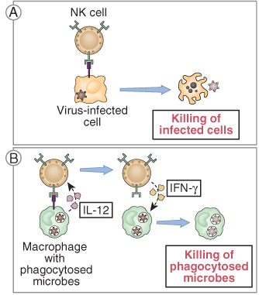
Κύτταρα ΝΚ (φυσικοί φονείς): ο ρόλος τους στην έμφυτη ανοσία
Α. Θανάτωση
κυττάρων που έχουν μολυνθεί από ενδοκυττάρια παθογόνα (π.χ. ιούς)
κακοήθων κυττάρων
Β. Ενεργοποίηση των μακροφάγων (μέσω IFN-γ)
Επαγωγή ενδοκυττάριου θανάτου μικροβίων
Επαγωγή αντιγονο-παρουσίασης

Slide 22
Λειτουργία των κυττάρων ΝΚ
Ρυθμίζεται από τον ερεθισμό ενεργοποιητικών και ανασταλτικών υποδοχέων που εκφράζουν στην επιφάνεια τους
Ανασταλτικοί
υποδοχείς
Ενεργοποιητικοί
υποδοχείς
Οι ενεργοποιητικοί υποδοχείς αναγνωρίζουν μόρια επιφανείας που εκφράζονται σε κύτταρα που υπόκεινται σε στρες (μόρια “κινδύνου”) λόγω λοίμωξης ή κακοήθους εξαλλαγής
Οι ανασταλτικοί υποδοχείς αναγνωρίζουν μόρια MHC-Ι που εκφράζονται στα φυσιολογικά κύτταρα

Slide 23
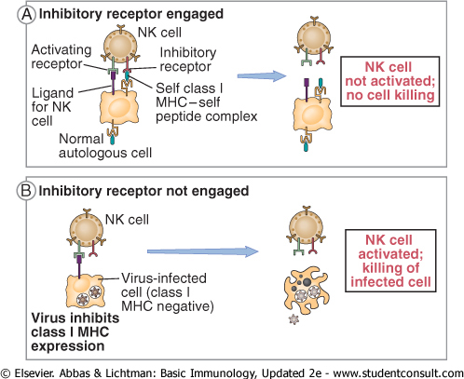
Μηχανισμός αναγνώρισης κυττάρων-στόχων των κυττάρων ΝΚ
(άμεση κυτταροτοξικότητα)

Slide 24
Κυτταροτοξική λειτουργία των φυσικών-φονέων κυττάρων (κύτταρα ΝΚ)
Επαγωγή απόπτωσης σε μολυσμένα και κακοήθη κύτταρα
μηχανισμός όμοιος με αυτόν των κυτταροτοξικών CD8+ Τ-κυττάρων
perforin και granzymes
μόρια FasL και Fas
Κύτταρο NK
περφορίνη
granzymes
Μολυσμένο
ή
Κακόηθες κύτταρο
FasL
Απόπτωση
Fas

Slide 25
Φλεγμονοσώματα (inflammasomes)

Slide 26
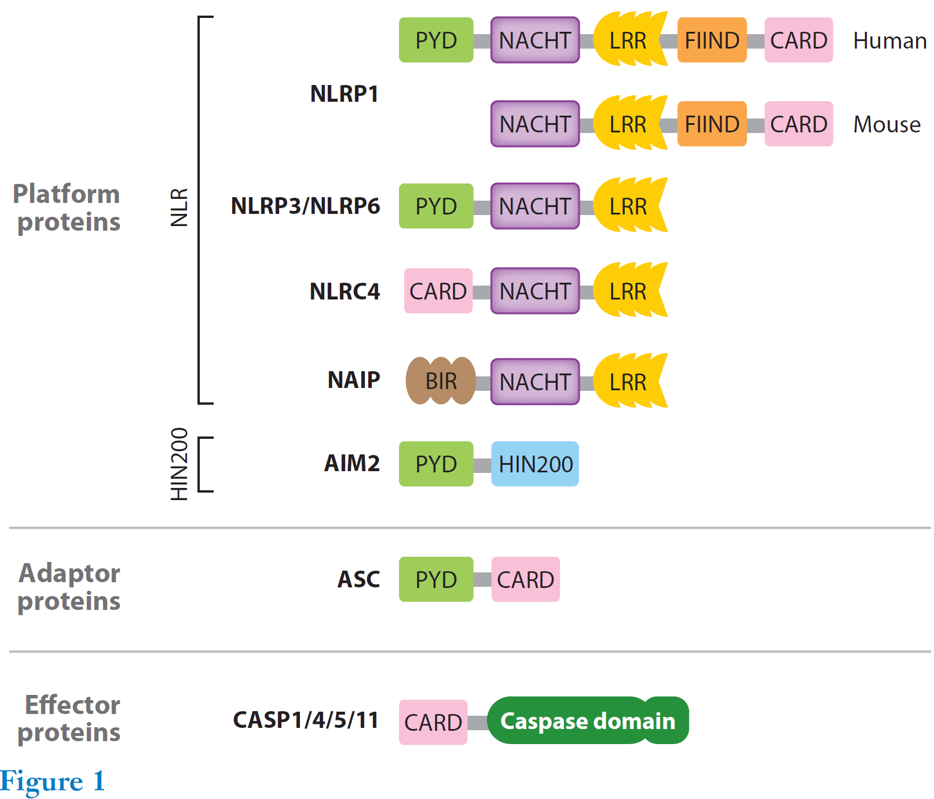
Μοριακή δομή φλεγμονοσωμάτων (κυτταροπλασματικοί αισθητήρες)
NLRs = NOD-like receptors. (NOD=nucleotide-binding oligomerization domain)
Άνθρωπος
Ποντίκι
Πρωτεΐνες πλατφόρμας
PYD=Pyrin domain
CARD=Caspase recruitment domain
LRR=Leucin rich domain
ASC=Apoptosis-associated speck-like protein
Πρωτεΐνες-προσδέτες (adaptor proteins)
Δραστικες πρωτεΐνες
(effector proteins)
Τμήμα κασπάσης
Mohamed Lamkanfi and Vishva M. Dixit Annu. Rev. Cell Dev. Biol. 2012. 28:137–61

Slide 27
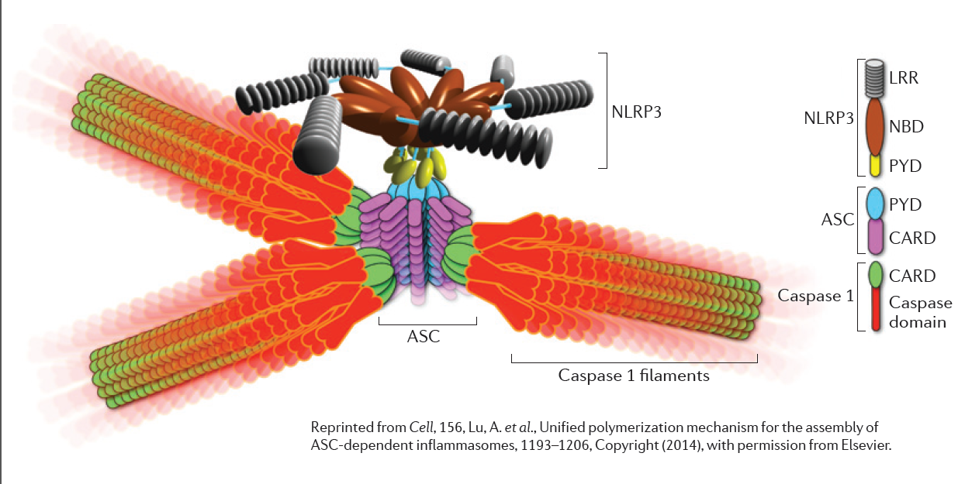
Ο σχηματισμός του φλεγμονοσώματος προϋποθέτει τον πολυμερισμό της πρωτεΐνης ASC και τον σχηματισμό ινιδίων κασπάσης
Ινίδια κασπάσης
Σχηματίζεται μόνο ένα μεγάλο φλεγμονόσωμα ανά μακροφάγο
Lu A et al. Cell 2014 Mar 13;156(6):1193-206.

Slide 28
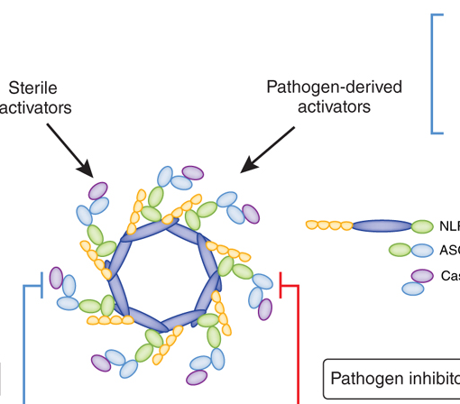
Παράγοντες ενεργοποίησης (πολυμερισμός) των φλεγμονοσωμάτων
Αυτόλογοι
Β-αμυλοειδές
ATP
Γλυκόζη
Υαλουρονάνη
Κρύσταλλοι
Ουσίες του περιβάλλοντος
Αλουμίνιο
Αμίαντος
Πυρίτιο
UV ακτινοβολία
Βακτήρια
Ιοί
Μύκητες
Πρωτόζωα
Στείροι ενεργοποιητές
Ενεργοποιητές προερχόμενοι από παθογόνα
NLR πχ NLR3
ASC
Κασπάση-1

Slide 29
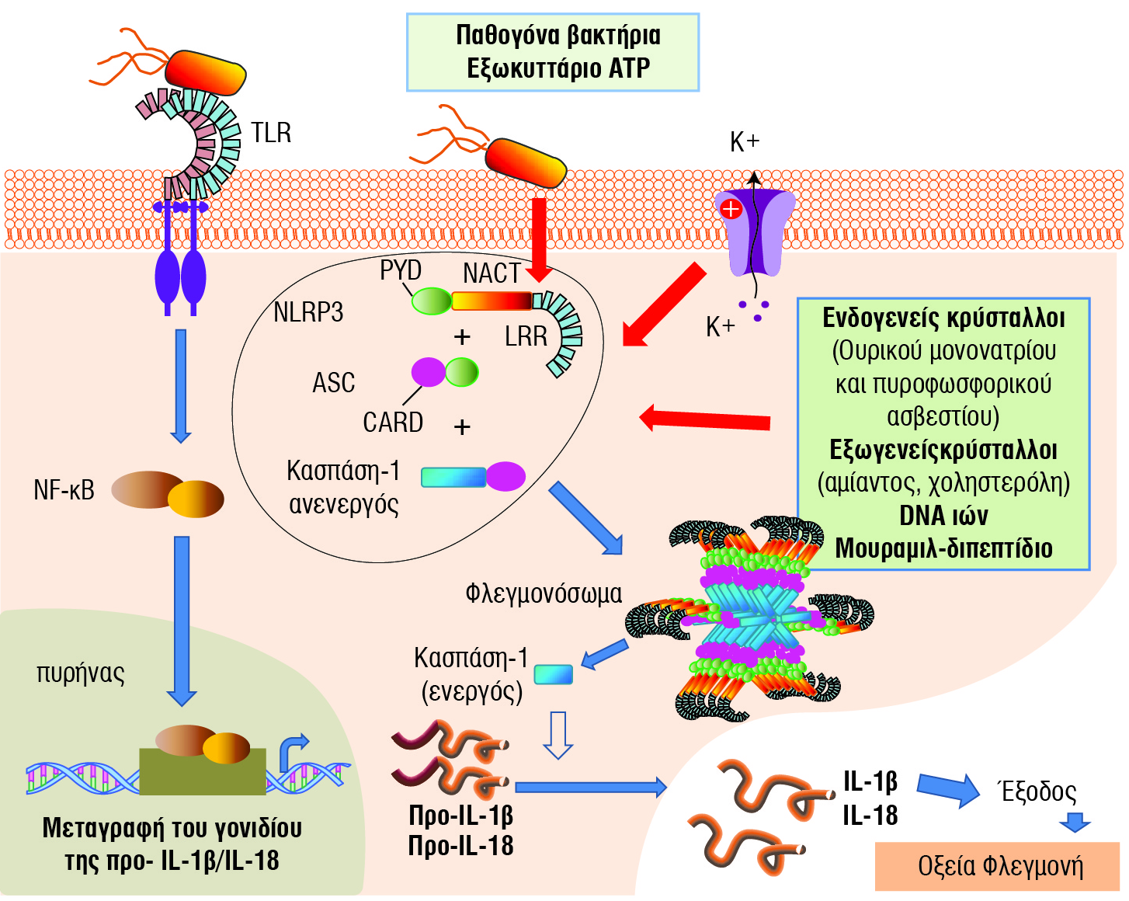
Η ενεργοποίηση του φλεγμονοσώματος NLRP3 οδηγεί στην παραγωγή δραστικών μορφών IL-1β και IL-18
*παραγωγή IL-1β
μη-εξαρτώμενη από τον TNFα
Από το Βιβλίο «Παθοφυσιολογία Μουτσόπουλου» Βλαχογιαννόπουλος, Τζιούφας (εκδότες), Υπό έκδοση από τις εκδόσεις Πασχαλιδη

Slide 30
Παραγωγή IL-1β μετά την ενεργοποίηση του φλεγμονοσώματος
Η IL-1β εκκρίνεται από το κύτταρο και ξεκινάει τον καταρράκτη της φλεγμονής
3
Κυτταρικη μεμβρανη
Το NLRP3 ενεργοποιείται από συγκεκριμένα ερεθίσματα π.χ. λοιμώξεις, κρυστάλλους ουρικού οξέος
1
IL-1β
Προ-κασπάση-1
Προ-IL-1β
Κασπάση-1
Ενεργοποίηση NF-кB
Η IL-1β ενεργοποιεί το μεταγραφικό παράγοντα NF-кB επάγοντας την ίδια της τη σύνθεση
NLRP3 φλεγμονόσωμα
4
Ενεργή NLRP3
Η ενεργοποίηση του NLRP3
επιτρέπει το σχηματισμό ενός μακρομοριακού συμπλόκου, του φλεγμονοσώματος ενεργοποιόντας την κασπάση 1 η οποία μετατρέπει την προ-IL-1β σε ενεργή IL-1β
2
ΠΥΡΗΝΑΣ
IL, interleukin; MSU, monosodium urate
NF-kB, nuclear factor kappa-light-chain-enhancer of activated B cells. Adapted from Church LD, McDermott M. Exp Rev Clin Immunol. 2010;6:831.
Notes:
Interleukin (IL)-1β is an IL-1 receptor (IL-1R) ligand and is a key pro-inflammatory cytokine regulated by inflammasomes.^{1,2}
This slide can be used instead of or in addition to slide 21.
NLRP3 signaling cascade inducing IL-1β production.
NLRP3 is the central component of the NLRP3 inflammasome; in its inactive state, the leucine-rich repeat domain of NLRP3 is thought to self-associate.
NLRP3 activation by agonists such as ATP, muramyl dipeptide, uric acid crystals, bacterial mRNA or skin irritants unfolds the NLRP3 molecule, enabling the assembly of the inflammasome components including pro-caspase-1 through homotypic interactions between their respective pyrin domain and caspase-recruitment domain.
The oligomerization of inflammasome complexes induces cleavage of pro-caspase-1 to its active form, resulting in the generation of active IL-1β from its inactive precursor pro-IL-1β.
Active IL-1β can subsequently drive its own production in an autocrine/paracrine manner, inducing NF- κB activation following ligation to its receptor IL-1R.
Reference
1. Church LD and McDermott M Canakinumab: A human anti-IL-1β monoclonal antibody for the treatment of cryopyrin associated periodic syndromes Expert Rev.Clin. Immunol. 2010;6:831–841

Slide 31
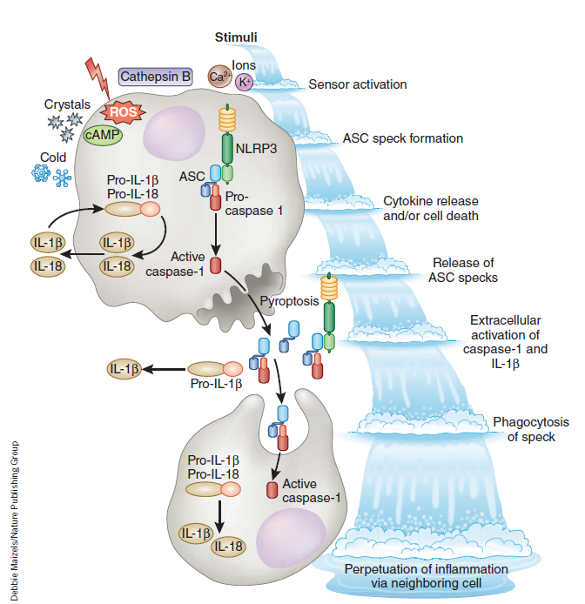
Πυρόπτωση: Μια υπερβολική διέγερση της παραγωγής IL-1β μέσω ενεργοποίησης του φλεγμονοσώματος, που οδηγεί σε καταστροφή του κυττάρου
ενεργοποιητές
Ενεργοποίηση αισθητήρων
Σχηματισμός καταλοίπων ASC
Απελευθέρωση κυτταροκινών ή και κυτταρικός θάνατος
Απελευθέρωση καταλοίπων ASC
Ενεργοποίηση κασπάσης-1 και IL-1β έξω από το κύτταρο
Φαγοκυττάρωση καταλοίπων ASC
Επέκταση της φλεγμονής μέσω του γειτονικού κυττάρου

Slide 32
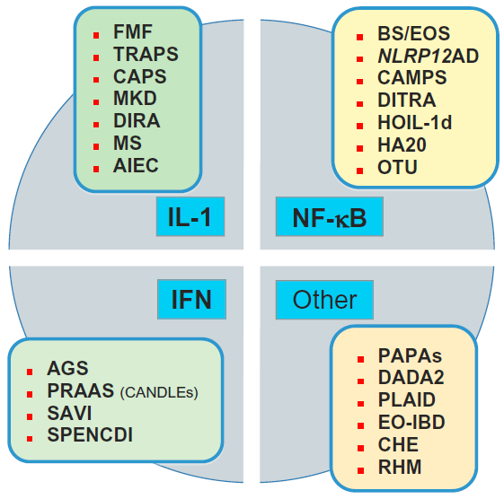
Αυτοφλεγμονώδη σύνδρομα με βάση τον κύριο παθογενετικό μηχανισμό
AGS = Aicardi-Goutières syndrome;
AIEC = autoinflammation with infantile enterocolitis;
BS = Blau syndrome;
CAMPS = CARD14-mediated psoriasis;
CANDLEs = chronic atypical neutrophilic dermatosis with lipodystrophy and elevated temperature syndrome;
CAPS = cryopyrin-associated periodic syndrome; CHE = cherubinism;
DADA2 = deficiency of adenosine deaminase 2;
DIRA = deficiency of interleukin-1 receptor antagonist; DITRA = deficiency of interleukin-36 receptor antagonist; EOIBD = early-onset inflammatory bowel disease; EOS = early-onset sarcoidosis;
FMF = familial Mediterranean fever;
HA20 = haploinsufficiency of A20;
HOIL- 1d = HOIL-1 deficiency;
MKD = mevalonate kinase deficiency;
MS = Majeed syndrome;
NLRP12AD = NLRP12-autoinflammatory disorder;
OTU = otulipenia;
PAPAs = pyogenic arthritis pyoderma gangrenosum and acne syndrome;
PLAID = PLCγ2-associated antibody deficiency and immune dysregulation;
PRAAS = proteasome-associated autoinflammatory syndrome;
RHM = recurrent hydatidiform mole;
SAVI = STING-associated vasculopathy with onset in infancy;
SIFD = sideroblastic anemia, immune deficiency, fevers and devolopmental delay;
SPENCDI = spondyloenchondrodysplasia with immune dysregulation;
TRAPS = tumor necrosis factor receptor-associated periodic syndrome.

Slide 33
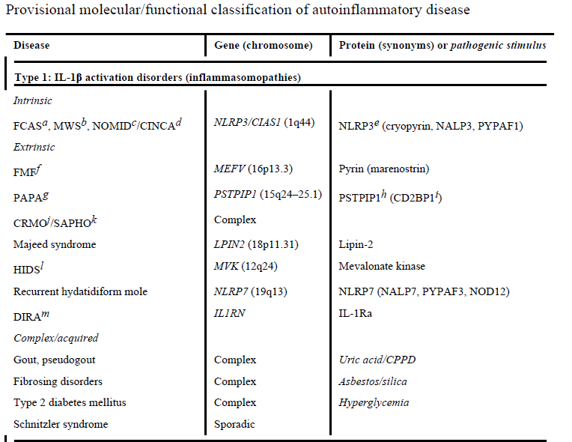
Innate immunity disorders: inflammasomopathies (IL-1β activation diseases)

Slide 34
Σύνδρομα αυτοφλεγμονωδών νοσηματων: υπερπαραγωγή IL-1β
Μεταλλάξεις που επάγουν:
Αυξημένη ενδοκυττάρια σηματοδότηση και λειτουργία των υποδοχέων PRRs
Παραγωγή προϊόντων κυτταρικού stress ενδοκυττάρια
Απώλεια αρνητικού ρυθμιστή
Όλοι οι παραπάνω μηχανισμοί ενεργοποιούν το φλεγμονόσωμα

Slide 35
Σύνδρομα με αυξημένη ενεργοποίηση των υποδοχέων PRRs (pattern recognition receptors)
Περιοδικά σύνδρομα σχετιζόμενα με κρυοπυρίνη (Cryopyrin-associated periodic syndromes, CAPS)
  FCAS (familial cold autoinflammatory syndrome)
  MWS (Muckle-Wells syndrome ),
  NOMID/ CINCA (neonatal-onset multisystem inflammatory disease/chronic infantile neurologic cutaneous and articular) syndrome
Οικογενής μεσογειακός πυρετός (Familial Mediterranean fever, FMF)
Σύνδρομο ενεργοποίησης μακροφάγων μέσω NLRC4

Slide 36
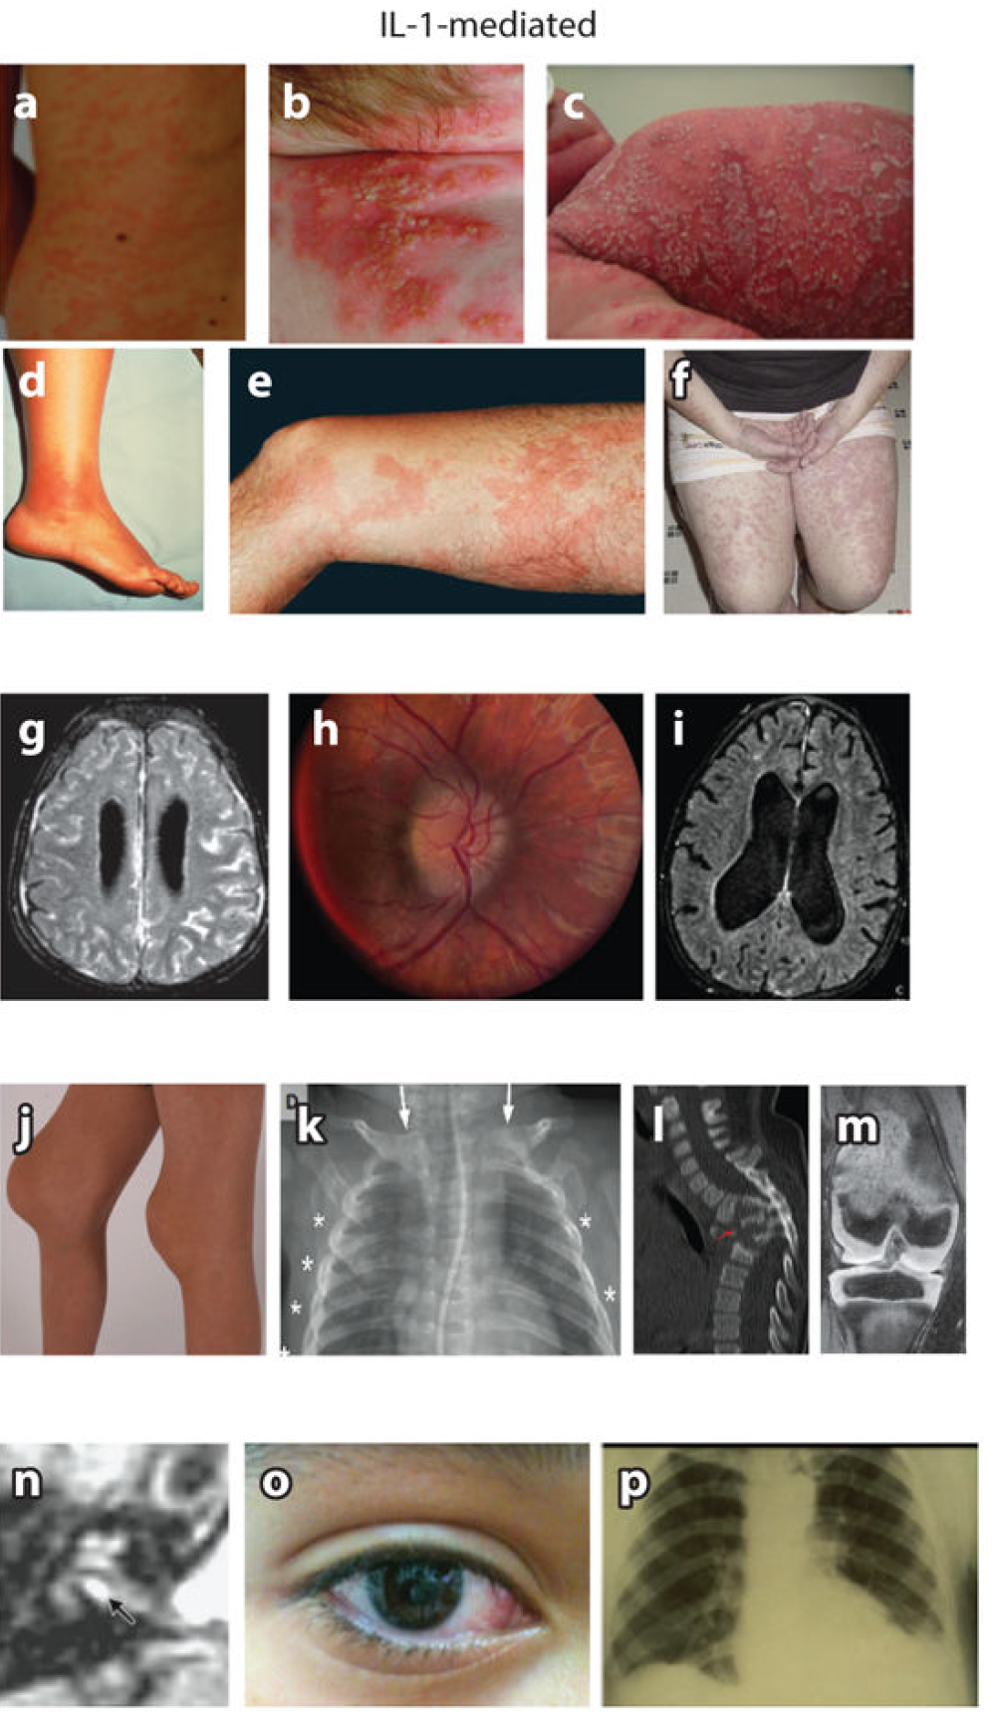
Κλινικές εικόνες CAPS
Σπάνια νοσήματα (1-2/1000.000)
Επεισόδια πυρετού
Ουδετεροφιλική ουρτικάρια
Επιπεφυκίτιδα
Αρθραλγία
Αυξημένοι δείκτες φλεγμονής
Επι πλέον σε MWS/NOMID
μόνιμη απώλεια ακοής
Μόνιμες βλάβες αρθρώσεων
Μόνιμες βλάβες ΚΝΣ
De Jesus AA et al, Ann Rev Immunol, 2015;33:823-74

Slide 37
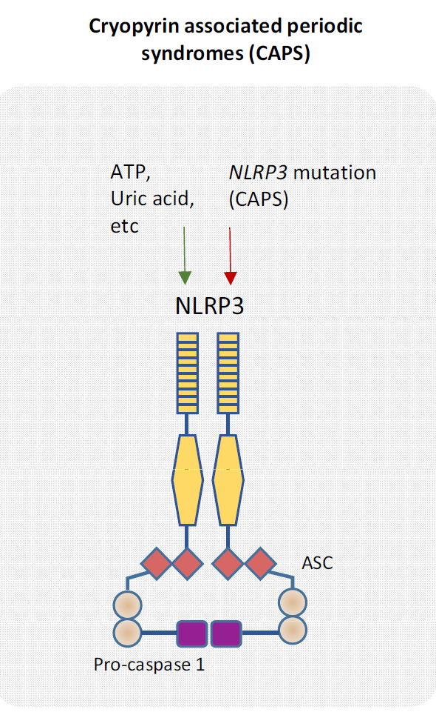
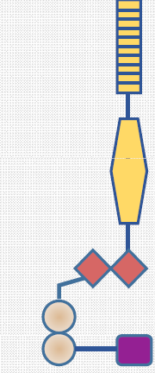
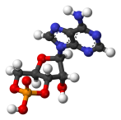
Μηχανισμοί του CAPS
Μεταλλάξεις στην περιοχή NACHT του NLRP3
Η προσκόλληση c-AMP στην περιοχή NACHT φυσιολογικά εμποδίζει τον αυτοπολυμερισμό.
Οι μεταλλάξεις στην περιοχή NACHT παρεμποδίζουν την προσκόλληση του c-AMP
(Gain of function mutations)
C-AMP
NACHT
De Jesus AA et al, Ann Rev Immunol, 2015;33:823-74

Slide 38
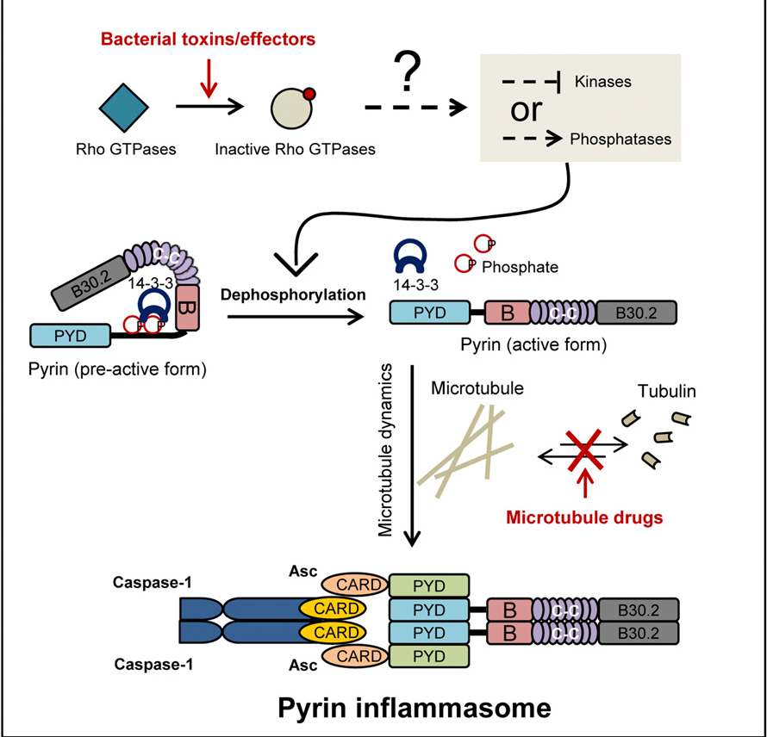
Οικογενής μεσογειακός πυρετός
Πάνω από 100.000 άτομα παγκοσμίως
Μεσογειακοί λαοί
Αυτοσωματικές υπολειπόμενες μεταλλάξεις του γονιδίου MEFV (>80 μη-νοηματικές μεταλλάξεις), χρ.16p13.3
Έναρξη από παιδική ηλικία
Κρίσεις 1-3 ημέρες που επανέρχονται ανά εβδομάδα ή χρόνια
Πυρετός, άσηπτη περιτονίτιδα, μή-διαβρωτική αρθρίτιδα, πλευρίτιδα, περικαρδίτιδα, πόνος στο όσχεο, άσηπτη μηνιγγίτιδα
Βακτηριακές τοξίνες
Κινάσες
ή
Rho-GTP-ασες
Ανενεργοί Rho-GTP-ασες
Φωσφατάσες
Αποφωσφορυλίωση
Φωσφορικά
16p12.3
16q11.2
16q21
16q23.1
16p13.2
16q24.2
Πυρίνη (νεργός μορφή)
Πυρίνη (ανενεργός μορφή)
Μικροσωληνίσκοι
τουμπουλίνη
16p12.1
16q12.2
16q22.2
16p13.12
16q23.3
Ser 205
Ser 241
Δυναμική μικροσωληνίσων
Φάρμακα των μικροσωληνίσκων
Κασπάση-1
Κασπάση-1
Wenqing Gao et al, PNAS | Published online August 1, 2016 |
Φλεγμονοσωμα Πυρίνης

Slide 39
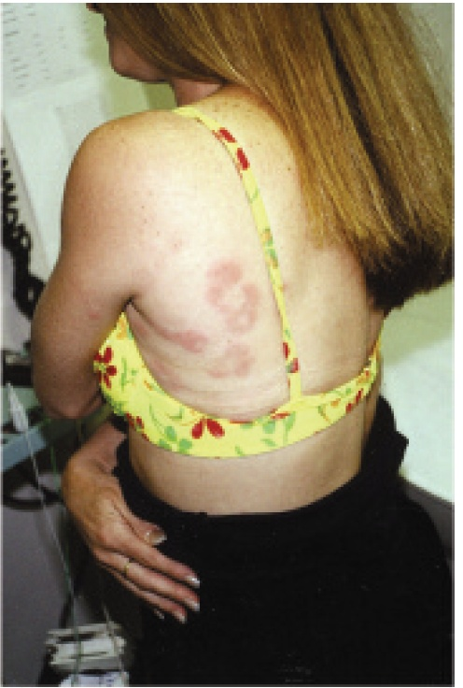
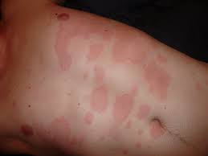
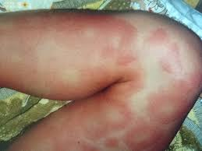
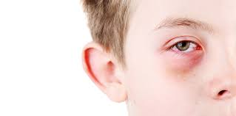
TRAPS
Συχνά
Πυρετός διάρκειας 1-4 εβδομάδων
Κοιλακός πόνος
Οίδημα ή/και πόνος αρθρώσεων
Εξανθήματα
Σπάνια
Πονοκέφαλος
Θωρακικός πόνος
Τραχηλική λεμφαδενοπάθεια
Επώδυνη επιπεφυκίτιδα
10-15% αμυλοείδωση

Slide 40
Το σύνδρομο TRAPS προκαλείται από μεταλλάξεις στο γονίδιο TNFRSF1a, που κωδικοποιεί τον υποδοχέα TNFR1
C55S,C55Y, C52W
TNF-α
Υπό κ.σ. ενεργοποίηση του TNFR1 μπορεί να οδηγήσει σε φλεγμονή ή σε απόπτωση ²
Έχουν ταυτοποιηθεί 146 μεταλλάξεις σχετιζόμενες με το σύνδρομο TRAPS³
Οι μεταλλάξεις που σχετίζονται με το σύνδρομο TRAPS είναι
  Υψηλής διεισδυτικότητας (π.χ. T50M) και σχετίζονται με επιθετική μορφή της νόσου ^{4,5}
  Χαμηλής διεισδυτικότητας
  (π.χ, R92Q, P46L) και σχετίζονται με πιο ήπια μορφή της νόσου^{4,5}
S59P
Y20H
F60L,F60S
H22Y,H22R
T61I, T61N
TNFR1
C29F, C29Y
N65I
C30R,C30S,C30Y,C30F
H66Y,H66L
C33G,C33Y
L67P
H69fs
G36E
C70S, C70G, C70Y,C70R
T37I
C73R
Y38C, Y38S
S74C
Q82K
L39F
V83L
D42X
S86P
Y103_
C43R, C43S
C88R, C88Y
P46L
T89A
H105P
R92W, R92P, R92Q
F112I,F112C
T50M, T50K
T94T
F112I,F112C
V95M
V173D
C96Y
Οι περισσότερες μεταλλάξεις εντοπίζονται σε αυτούς τους τρείς εξωτερικούς τομείς του TNFR1 (cysteine-rich domains) ¹
NFκB
Απόπτωση
NFkB, nuclear factor kB; TNFR1, tumor necrosis factor receptor type 1; TNFRSF1A, tumor necrosis factor receptor superfamily 1A; TRAPS, tumor necrosis factor receptor–associated periodic syndrome 1. Chen G, Goeddel DV. Science. 2002:296:1634-1635. 2. Kimberley FC, et al. Arthritis Res Ther. 2007;9:217. 3. INFEVERS Web site. http://fmf.igh.cnrs.fr/ISSAID/infevers/. Accessed July 20, 2016. 4. Simon A, van der Meer J. Am J Physiol Regul Integr Comp Physiol. 2007;292:R86-98. 5. Lobito AA et al. Trends Molecul Med. 2011;17:494-505.
Notes:
Tumor necrosis factor receptor type 1 (TNFR1) initiates the inflammatory cascade of TNF.¹
One hundred forty six mutations in the geneTNFRSF1A have been identified in TRAPS patients.²
Most mutations are located in extracellular cysteine-rich domains (CRD) of TNFR1, predominantly in CRD1 and CRD2, and commonly affect the cysteine residues involved in the formation of disulfide bridges.^{3,4}
TRAPS is an autosomal dominant disease with a high penetrance (eg, T50M) in families with cysteine mutations. The phenotype is more severe with an increased risk of amyloidosis.^{3,4}
The 2 coding sequence variants (R92Q, P46L) have low penetrance and lead to a milder phenotype.^{3,4}
References
Chen G, Goeddel DV. TNF-R1 signaling: a beautiful pathway. Science. 2002;296:1634-1635.
INFEVERS Web site. http://fmf.igh.cnrs.fr/ISSAID/infevers/. Accessed July 20, 2016.
Simon A, van der Meer J. Pathogenesis of familial periodic fever syndromes or hereditary autoinflammatory syndromes. Am J Physiol Regul Integr Comp Physiol. 2007;292:R86-98.
Lobito AA, Gabriel TL, Medema JP, Kimberley FC. Disease causing mutations in the TNF and TNFR superfamilies: focus on molecular mechanisms driving disease. Trends Mol Med. 2011;17:494-505.

Slide 41
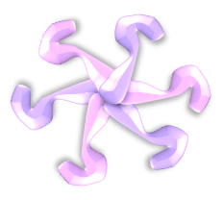

Σύνδρομο TRAPS: αυξημένη παραγωγή ROS που ενεργοποιεί το φλεγμονόσωμα οδηγώντας σε υπερ-παραγωγή IL-1β
Συσσώρευση του μεταλλαγμένου TNFR1 στο ενδοπλασματικό δίκτυο
Αυξημένη παραγωγή ROS από τα μιτοχόνδρια και υπερενεργοποίηση του σηματοδοτικού μονοπατιού MAPK
1
2
1
μεταλλαγμένος TNFR1
Οξειδωτικές και αντιοξειδωτικές αποκρίσεις σχετιζόμενες με το stress ενδοπλασματικού δικτύου ενεργοποιούν το NLRP3 φλεγμονόσωμα, οδηγώντας σε αυξημένη έκκριση IL-1β
Ενδοπλασματικό
δίκτυο
3
Μειωμένη
αυτοφαγία
Κυτταρικό stress
2
ROS
Αντιοξειδωτική απόκριση
NFκB
3
IL-1β
MAPKs
πυρετός
↑ CRP, SAA
Ουδετεροφιλία
Πυρηνας
Pro-IL-1β
IL-6, TNF,
χυμοκίνες
NLRP3 φλεγμονόσωμα
IL-1β
CRP, C-reactive protein; ER, endoplasmic reticulum; IL, interleukin; MAPK, mitogen-activated protein kinase; NFkB nuclear factor kB; ROS, reactive oxygen species; SAA, serum amyloid A; TRAPS, tumor necrosis factor receptor–associated periodic syndrome Gattorno M, Martini A. Arthritis Rheum. 2013;65:1137-1147.
Notes:
This slide shows how intracellular overload of mutated proteins (as described on the previous slide) can also indirectly lead to activation of the NLRP3 inflammasome and subsequent release of interleukin (IL)-1β.
Intracellular stress associated with the accumulation of mutated tumor necrosis factor receptor type 1 (TNFR1) in the endoplasmic reticulum leads to increased production of mitochondrial reactive oxygen species (ROS,) which in turn leads to overactivation of some intracellular proinflammatory pathways, such as mitogen-activated protein kinases (MAPKs) and activation of the NLRP3 inflammasome.
In addition, exhaustion of the autophagy system (which is the major mechanism responsible for the elimination of mutated unfolded proteins in TRAPS) due to the overload of mutated protein provides a further “stress signal” for cells that leads to activation of the inflammasome.
Activation of the inflammasome leads to oversecretion of active IL-1β.
This downstream role of IL-1β may explain the apparent paradox of better response to treatment with anti-IL-1 therapy than with anti-TNF therapy in this condition.
Reference
Gattorno M, Martini A. Beyond the NLRP3 inflammsome: autoinflammatory diseases reach adolescence. Arthritis Rheum. 2013;65:1137-1147.

Slide 42
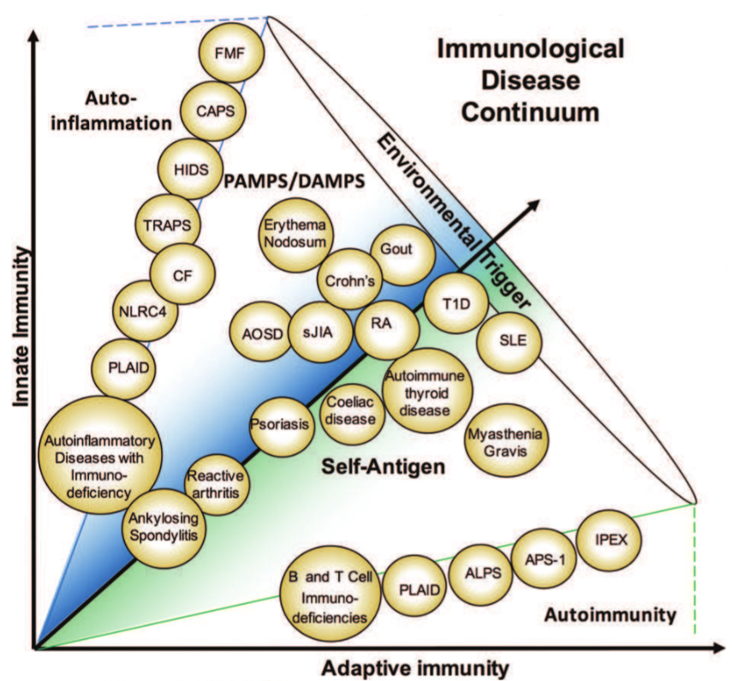
Το φάσμα των φλεγμονωδών νοσημάτων με βάση τους παράγοντες που τα προκαλούν
McGonagle D, McDermott MF (2006) A Proposed Classification of the Immunological Diseases. PLOS Medicine 3(8): e297. doi:10.1371/journal.pmed.0030297, Peckham D, Scambler T, Savic S, McDermott MF. J Pathol. 2016 Sep 29 doi: 10.1002/path.4812. [Epub ahead of print]

Slide 43
Μηνύματα
Οι μηχανισμοί της έμφυτης ανοσίας κατέχουν κεντρική θέση στην αντιμετώπιση των λοιμώξεων και νεοπλασιών
Η απρόσφορη ενεργοποίησή τους συμμετέχει ενεργά στην παθογένεια των αυτοανόσων και αυτοφλεγμονωδών νοσημάτων
Η περαιτέρω διερεύνησή τους υπόσχεται αποτελεσματικότερες θεραπείες στο εγγύς μέλλον

